Slide 1

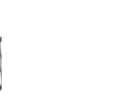
计算方法
第四章 数值积分
4.4 龙贝格算法

Slide 2
4.4.1 梯形法的递推化
由上节讨论得知加密节点可以提高求积公式的精度，复化
求积方法对提高精度是行之有效的，但必须事先给出合适
的步长（即n的选取），步长取得太大则精度难以保证，
而步长取得太小又会导致计算量的增加。因此，如何确定
适当的n，使近似值和精确值之差在允许的范围，这又是
一个难题。
在实际计算中常常采用变步长的计算方案，即在步长逐次
二分的过程中，反复利用复化求积公式进行计算，直到
二分前后两次积分近似值之差符合精度要求为止。

Slide 3
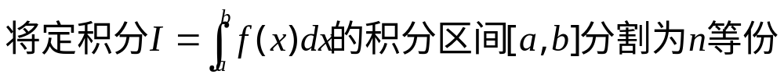
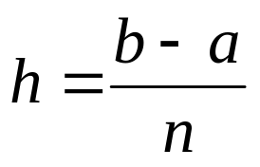
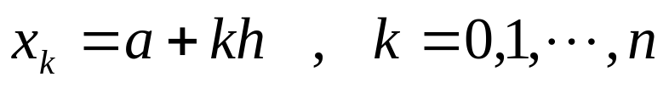
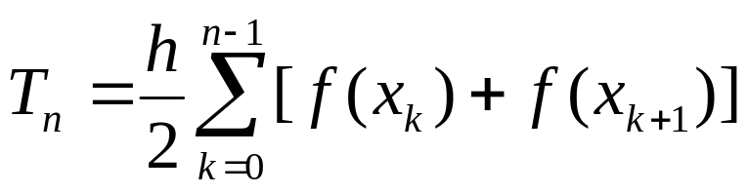
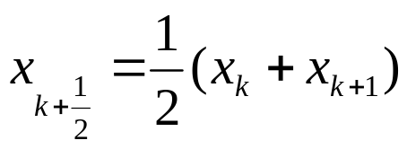

各节点为
复化梯形公式为
--------(1)
经过二分只增加了一个分点

Slide 4
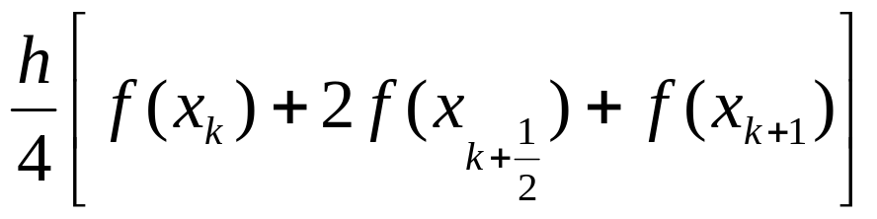
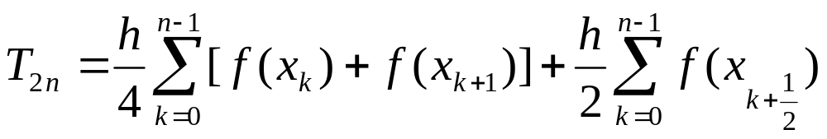
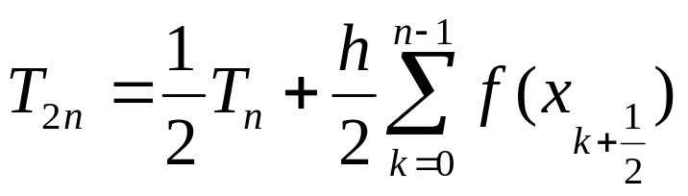
用复化梯形公式求得该子区间上的积分值为
这里h仍为二分前的步长.将每个子区间上的积分值相加得
--------(2)
由(1)(2)两式可
--------(3)

Slide 5
(3)式称为递推的梯形公式
递推梯形公式加上一个控制精度,即可成为自动选取步长的复化梯形公式
优点：梯形法计算简单
缺点：收敛慢，为了达到要求的精度，需要二分区间
多次，分点大量增加，计算量很大
例：p132

Slide 6
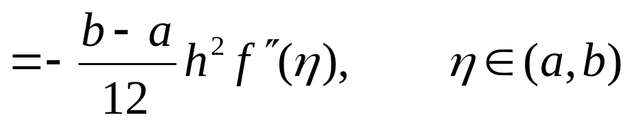
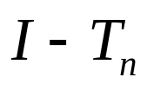
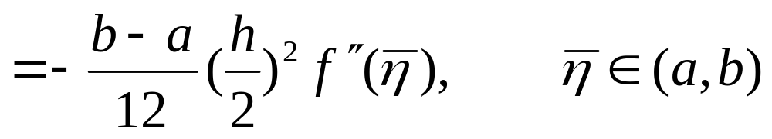
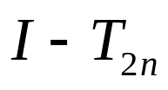
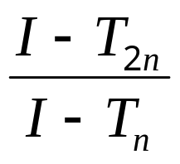
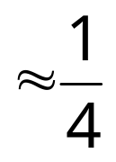

4.4.2 龙贝格算法
根据复化梯形公式的余项表达式可知
假定
，则有

Slide 7

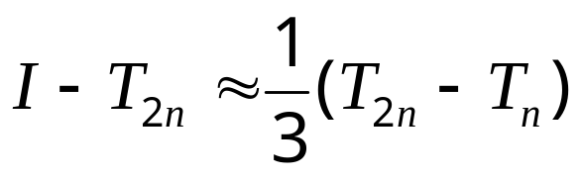
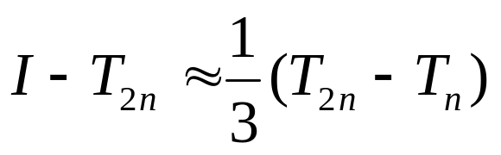
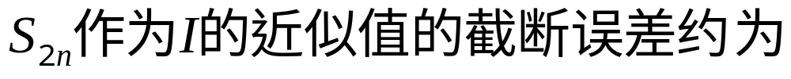
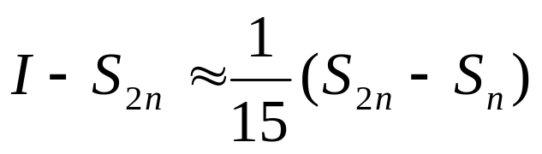
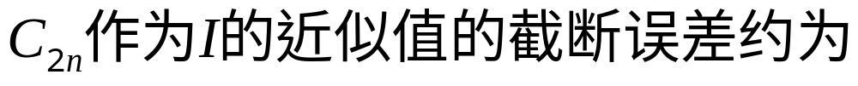
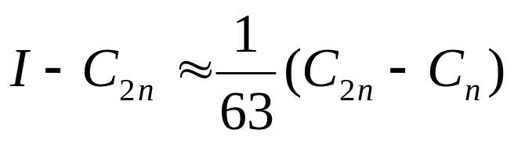
即
依此类推

Slide 8
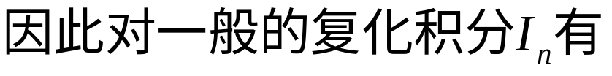
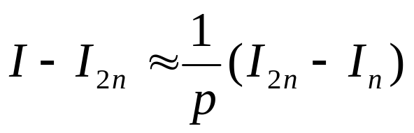

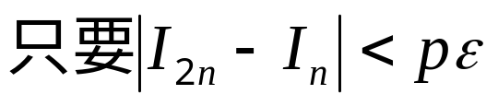
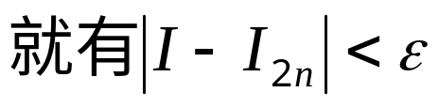
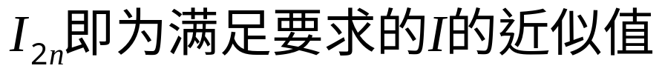
这样直接用计算结果来估计误差的方法通常称作误差的
事后估计法.

Slide 9
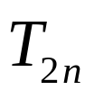
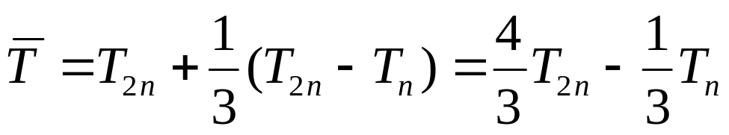
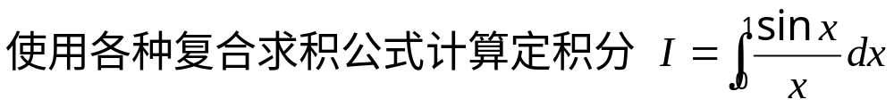






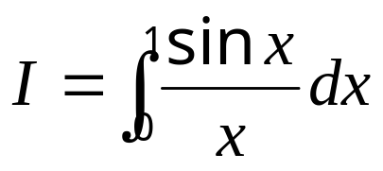

用积分近似值
的误差作为
的一种补偿，得到
例1.
原积分的精确值为

Slide 10

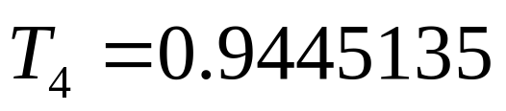
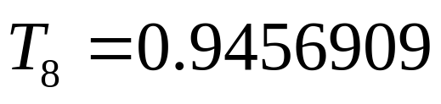
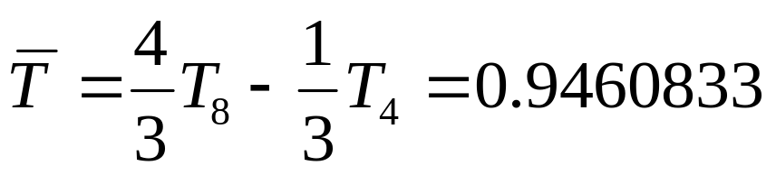
将
1
sin
x
用于计算
I
=
∫
dx
0
x
2位有效数字
3位有效数字
6位有效数字

Slide 11
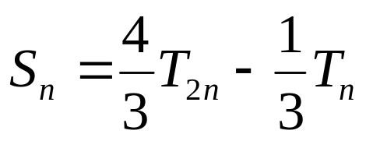
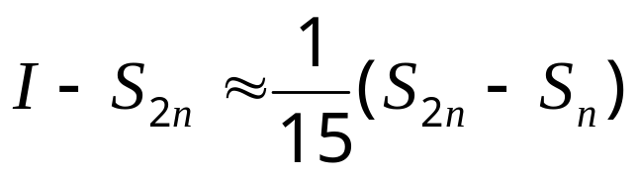
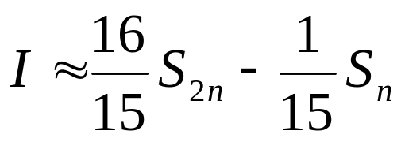
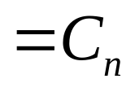
直接验证易知
同理由复化辛普森公式的余项
可得

Slide 12
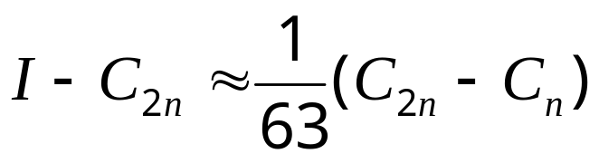
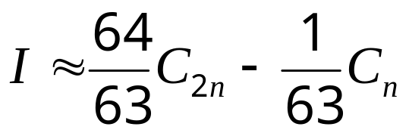
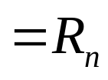
由复化Cotes公式的余项
得
称为龙贝格公式，是一种加速技术

Slide 13


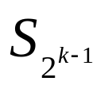
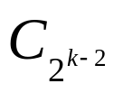
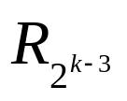
例3 将以上三个加速公式用于求
0 | 0.9207355
1 | 0.9397933 | 0.9461459
2 | 0.9445735 | 0.9460869 | 0.9460830
3 | 0.9456909 | 0.9460833 | 0.9460831 | 0.9460831
从表中可以看出三次加速求得R1=0.9460831每位数字都是
有效数字

Slide 14
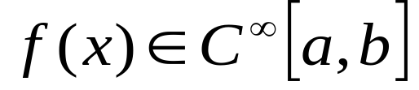
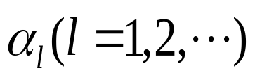
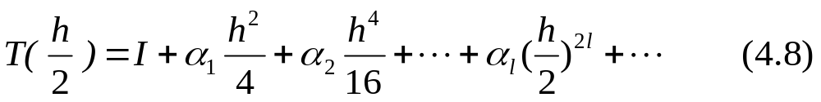
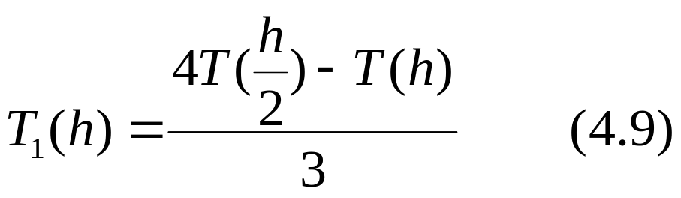
4.4.2 理查德森外推加速法
定理4 设
，则有
其中系数
与h无关
用h/2代替h，有
由(4.7)及(4.8)两式可得

Slide 15
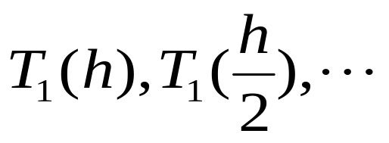
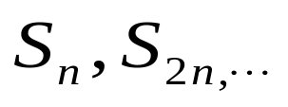
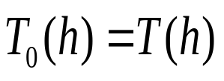

比较(4.9)与
可知，这样构造的序列
就是辛普森公式序列
一般的，若记
，则有
上述处理方法称为理查森外推加速法

Slide 16




设以
表示二分k次后求得的梯形值，且以
表示
的m次加速值，则依递推公式(4.10)可得
公式(4.12)也称为龙贝格求积算法

Slide 17

表4-5 T表

Slide 18




Slide 19

本章作业
P136 8(1)

